Slide 1
APS linguagem criptografada por cifra de césar
WILLIAM SILVA
LÓGICA DA COMPUTAÇÃO 2022/1

Slide 2
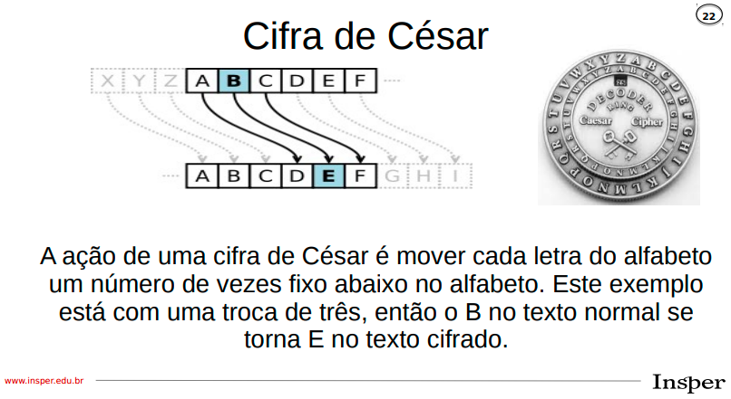
MOTIVAÇÃO
Conexão de aprendizados: Tecnologias Hacker e Lógica da Computação
Contexto: início das aulas de Criptografia
Aula do professor Rodolfo Avelino ao lado
Ademais, pensei na ideia de criptografar um programa de computador, resultando a mensagem real apenas para quem tem o compilador oficial. É a mesma ideia das chaves para descriptografar, porém de um jeito muito mais simples.

Slide 3
Características da cifra de césar
É uma técnica de criptografia bem simples, na qual cada letra é substituída por outra. Por exemplo, caso o A seja substituído por G, o B seria pelo H, C pelo I, e assim por diante.
Nome porque Júlio César, um político romano, utilizava essa estratégia para se comunicar com seus militares
A minha cifragem utilizada:
Normal: ABCDEFGHIJKLMNOPQRSTUVWXYZ 0123456789
Cifrado: HIJKLMNOPQRSTUVWXYZABCDEFG 3456789012
Para quem tem conhecimento, é fácil de decifrar. Para quem não tem, se torna bem ilegível.

Slide 4
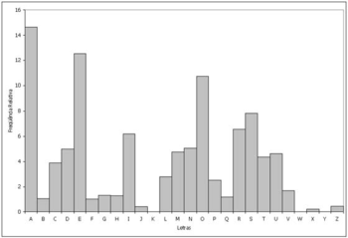
CURIOSIDADES
A descriptografia é realizada, por quem não tem conhecimento da técnica utilizada, por meio de técnicas, como a de Análise de Frequência
Por exemplo, na Língua Portuguesa, a frequência usada nas palavras de cada letra é:
Ou seja, se num texto criptografado de césar tiver uma frequência de 14% no texto, ou algo próximo, supõe-se que seja o A
Assim, vai se decifrando cada letra para conseguir o texto original

Slide 5
CARACTERÍSTICAS da minha linguagem
Linguagem C criptografada
Função principal: main (thpu)
Diferenças
Operações Aritméticas
Normal: a ( + | - | * | / ) b
Transição: a ( plus | minus | mult | div) b
Cifrada: a (wsbz | tpubz | tbsa | kpc) b
Operações Lógicas
Normal: a (< | > | && | || | ! ) b
Transição: a (lt | gt | and | or | not ) b
Cifrada: a (sa| na| huk | vy | uva) b
Arquivo de extensão ‘.cr’
Identifiers não podem começar com h ou j, porque eles representam { e }, respectivamente.

Slide 6
CARACTERÍSTICAS da minha linguagem
Tokens que se mantiveram
Tokens que mudaram
,
(
)
.
;
if: pm
else: lszl
while: dopsl
scanf: zjhum
==: pz (vem de “is”)
=: lxbhs
str, int, void: zay, pua, cvpk

Slide 7


EXEMPLO 1
Linguagem C
Cifra de César
Saída de Ambas
2

Slide 8
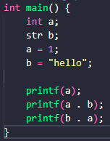
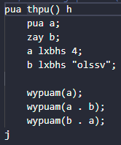
EXEMPLO 2
Linguagem C (do compilador)
Cifra de César
Saída de Ambas
1
1hello
hello1

Slide 9
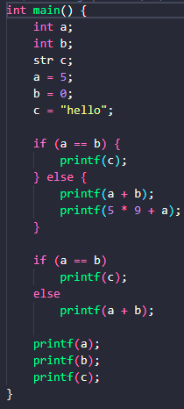
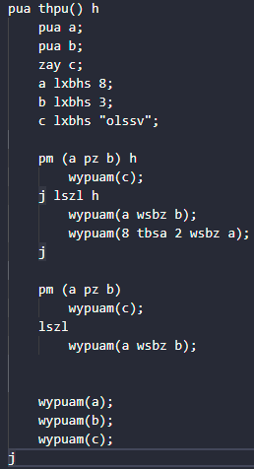
EXEMPLO 3
Linguagem C (do compilador)
Cifra de César
Saída de Ambas
5
50
5
5
0
hello

Slide 10
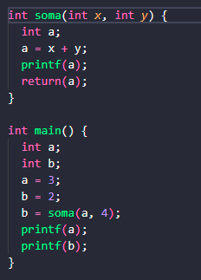
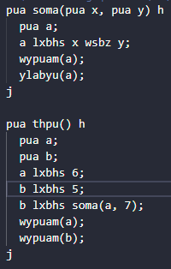
EXEMPLO 4
Linguagem C (do compilador)
Cifra de César
Saída de Ambas
7
3
7

Slide 11
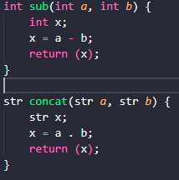
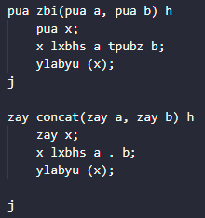
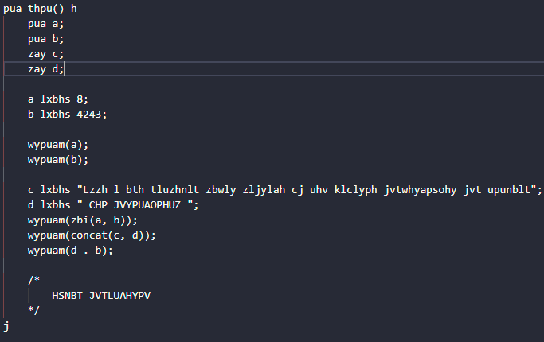
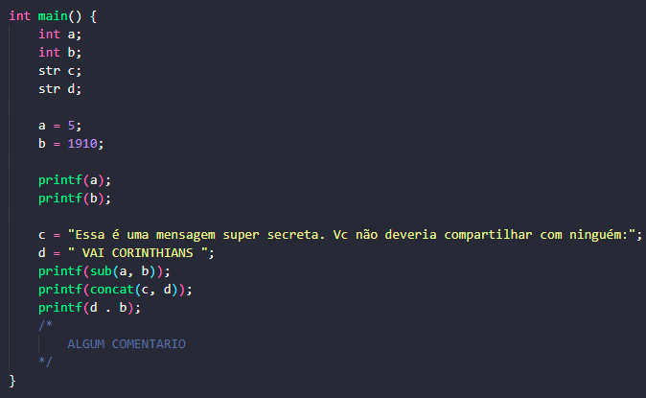
EXEMPLO 5
Saída de Ambas
5
1910
-1905
Essa e uma mensagem secreta você não deveria compartilhar com ninguém VAI CORINTHIANS
VAI CORINTHIANS 1910
Linguagem C (do compilador)
Cifra de César

Slide 12
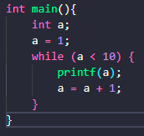
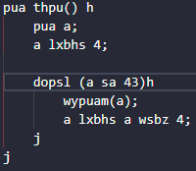
EXEMPLO 6
Saída de Ambas
1
2
3
4
5
6
7
8
9
Linguagem C (do compilador)
Cifra de César

Slide 13
Como testar
git clone https://github.com/williamars/my-programming-language
python main.py example/example-01.cr
Podendo ir até o example-06.cr

Slide 14
referências
Minha implementação:
https://github.com/williamars/my-programming-language
Ótima referência de criptografia e descriptografia
https://marciapsilva.github.io/cifra-de-cesar/

